Slide 1
Прэзентацыя на тэму: «Падарожжа па Беларусі: што паказаць гасцям?»

Slide 2
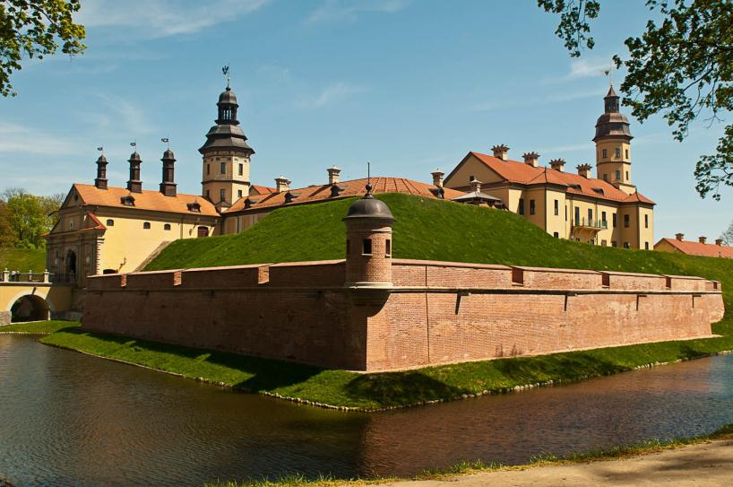
Нясвіжскі замак

Slide 3
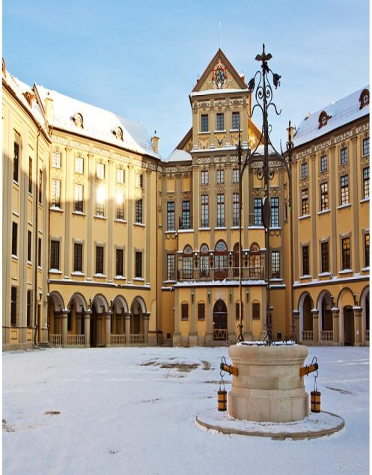
У горадзе Нясвіж знаходзіцца самы вядомы ў Беларусі палацава-замкавы комплекс. Нясвіж размешчаны ў Мінскай вобласці за 112 км на паўднёвы захад ад Мінска.
Нясвіж прызнаны культурнай сталіцай Беларусі 2012 года. Нясвіж стаў трэцім па ліку беларускім горадам пасля Полацка і Гомеля, якія былі ўдастоены гэтага ганаровага звання.

Slide 4
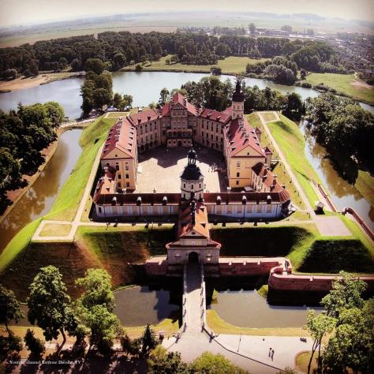
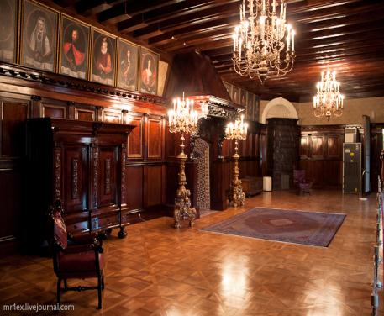
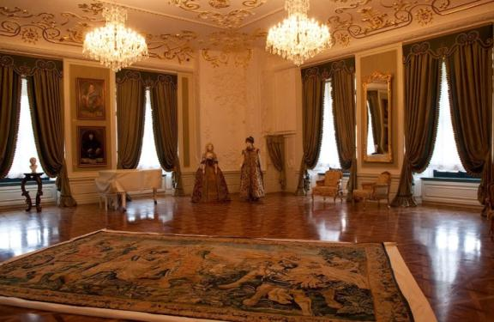

Slide 5
Мірскі замак

Slide 6
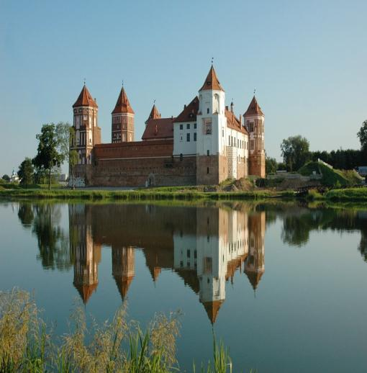
Мірскі замкавы комплекс (Мірскі замак) – выдатны прыклад абарончага дойлідства XVI стагоддзя. Ён размешчаны ў пасёлку Мір у Гродзенскай вобласці Беларусі.
Самыя раннія збудаванні выкананы ў гатычным стылі і адносяцца да XVI стагоддзя. Гэты беларускі замак быў закладзены ў пачатку XVI стагоддзя князем Іллінічам.
У 1568 годзе замак перайшоў у валоданне Мікалая Радзівіла, які дабудаваў яго ў стылі рэнесансу.

Slide 7
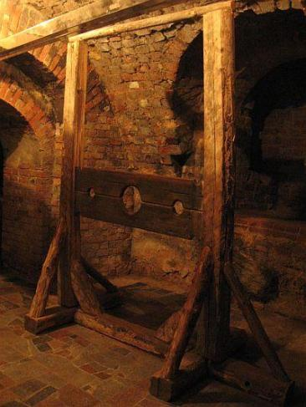
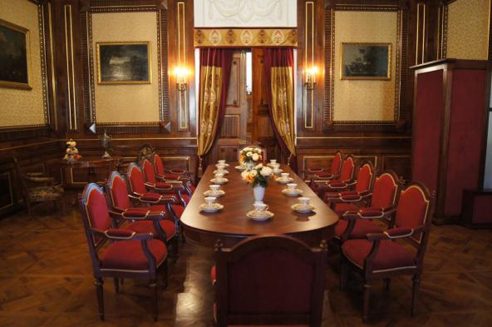

Slide 8
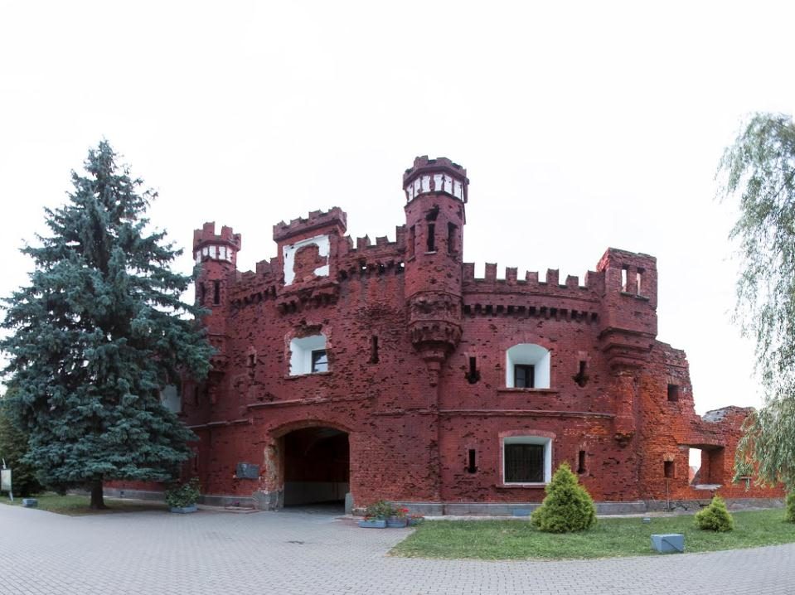
Мемарыяльны комплекс "Брэсцкая крэпасць-герой"

Slide 9
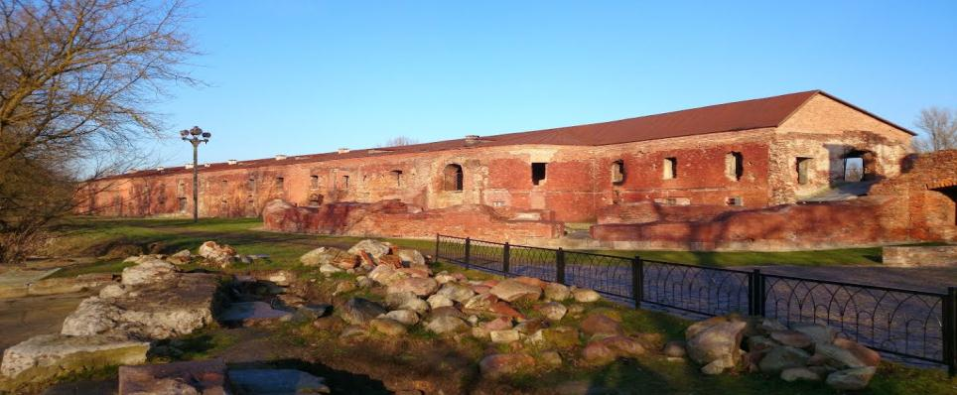
Брэсцкая крэпасць была пабудавана ў 30-я – пачатку 40-х гадоў XIX стагоддзя каля перакрыжавання рэк Заходні Буг і Мухавец на месцы старога Брэста. У час будаўніцтва ўвесь горад быў перамешчаны на новую тэрыторыю на ўсход ад Цытадэлі.
Крэпасць размяшчалася на 4 астравах, утвораных рукавамі рэк Мухавец і Заходні Буг і сістэмай каналаў.
У цэнтры крэпасці размешчана Цытадэль, або Цэнтральнае ўмацаванне, якое мастамі звязана з 3 штучнымі астраўнымі ўмацаваннямі. Гэта:
Кобрынскае ўмацаванне (паўночна-ўсходні бок)
Цярэспальскае ўмацаванне (заходні бок)
Валынскае ўмацаванне (паўднёва-ўсходні востраў)
.

Slide 10
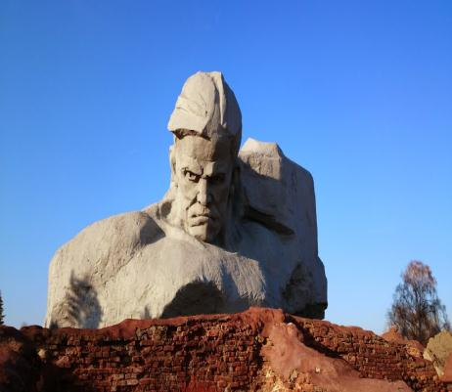
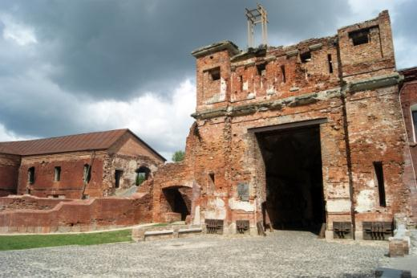
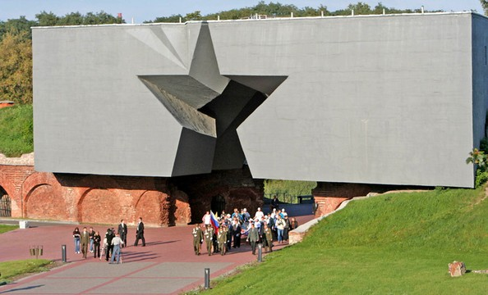
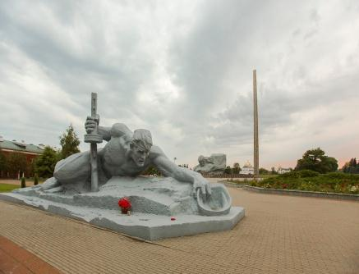

Slide 11
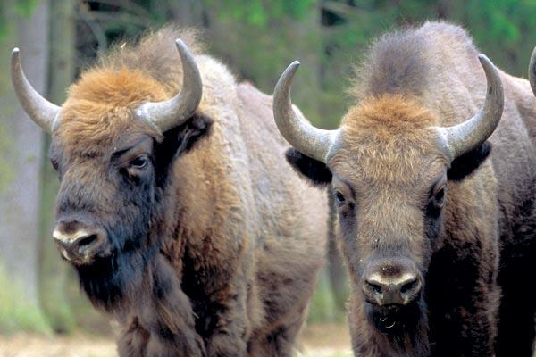
Нацыянальны парк "Белавежская пушча"

Slide 12
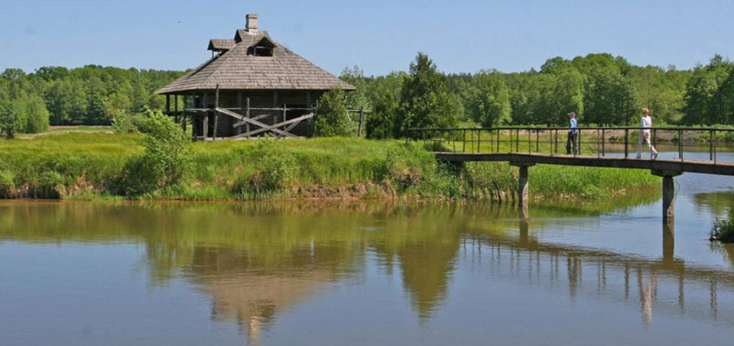
У запаведных лясах гэтага парку растуць 900 відаў раслін і жывуць 250 відаў жывёл і птушак, у тым ліку рэдкія віды. Белавежская пушча – адна з важнейших выдатных мясін Беларусі.
Гэта рэшткіпершабытнага лесу, які распасціраўся некалі ад Балтыйскага мора да ракі Буг і ад Одэра да Дняпра.
Белавежская пушча размешчана ў Брэсцкай вобласці, уваходзіць у лік чатырох нацыянальных паркаў Беларус і і з’яўляецца самым вялікім лесам у Цэнтральнай Еўропе.

Slide 13
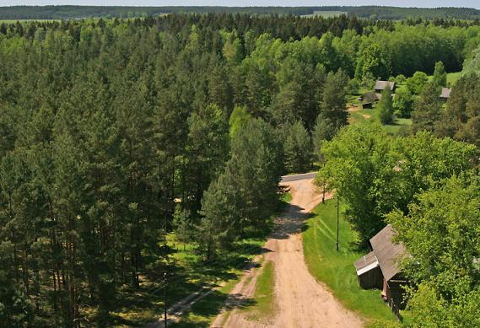
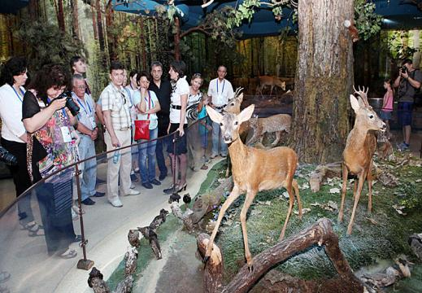
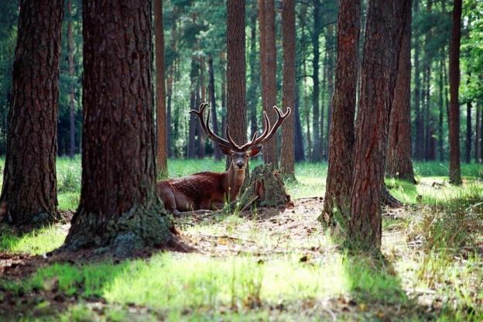
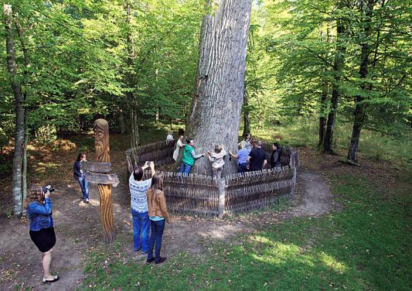

Slide 14
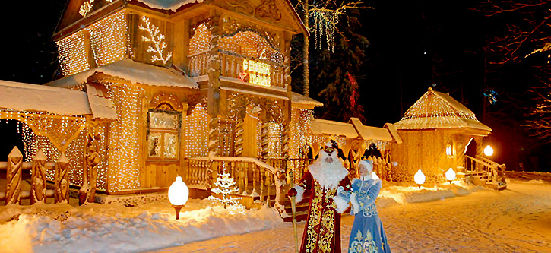
Рэзідэнцыя Дзеда Мароза ў Белавежскай пушчы

Slide 15
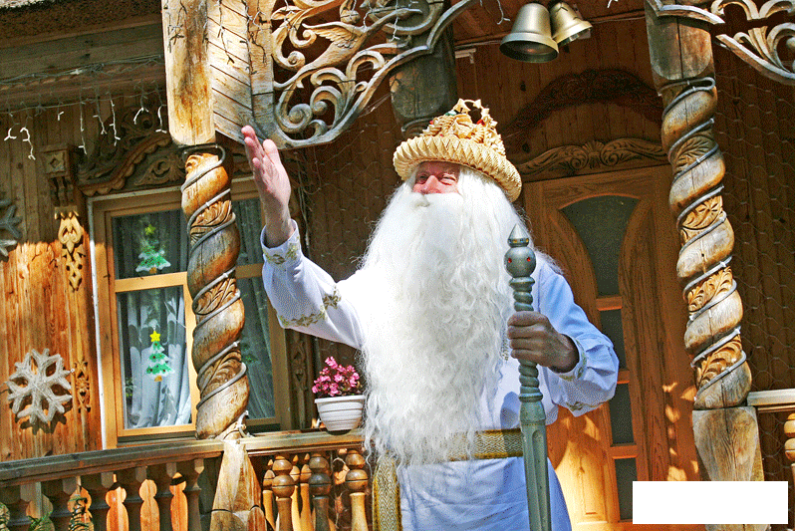
Рэзідэнцыя Дзеда Мароза ў Белавежскай пушчы адкрылася ў снежні 2003 года. Маляўнічая прырода, казачная атмасфера і ўнікальныя асаблівасці зрабілі яе адной з самых наведвальных мясцін Беларусі. Сядзіба размешчана ў старадаўнім запаведным лесе Еўропы, дзе захоўваецца адна з самых вялікіх папуляцый зуброў. Тут жа расла самая высокая жывая навагодняя ёлка ў свеце, узрост якой – 150 гадоў.

Slide 16
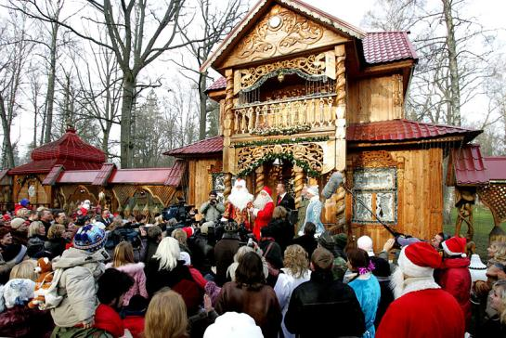
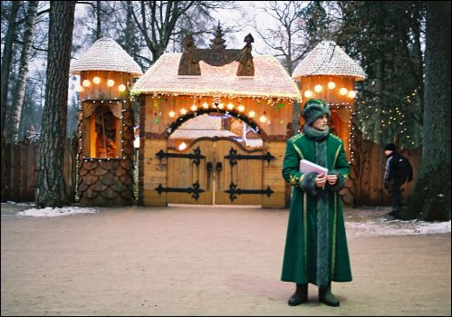
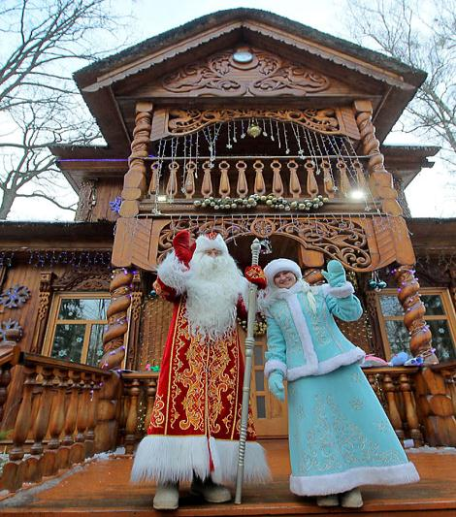

Slide 17
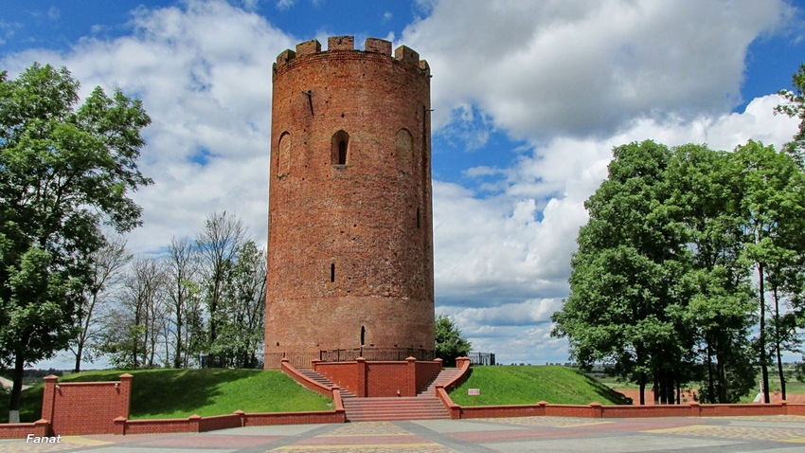
Камянецкая вежа

Slide 18
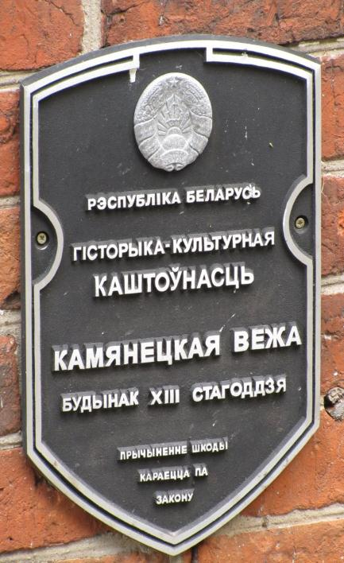
У горадзе Камянец Брэсцкай вобласці знаходзіцца ўнікальны помнік архітэктуры і абарончага дойлідства другой палавіны XIII стагоддзя – Камянецкая вежа (Камянецкі стоўп).
На ўзгорку каля некалі паўнаводнай ракі Лясная ўзвышаецца велічнае збудаванне, падобнае на вялізную шахматную ладдзю.
У наш час Камянецкая вежа – помнік гісторыі і культуры – знаходзіцца пад аховай дзяржавы.
Тут размешчаны музей "Камянецкая вежа". На верхняй пляцоўцы праводзяцца аглядныя экскурсіі "Архітэктурныя помнікі Камянца". Наведванне вежы ўключана ў розныя экскурсійныя праграмы.
Камянецкая вежа прадстаўлена ў папярэдні спіс Сусветнай спадчыны ЮНЕСКА.

Slide 19
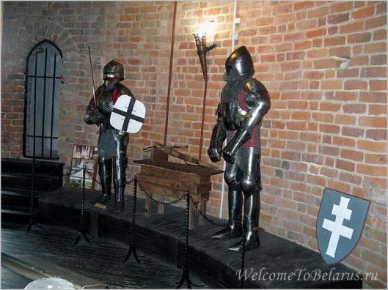
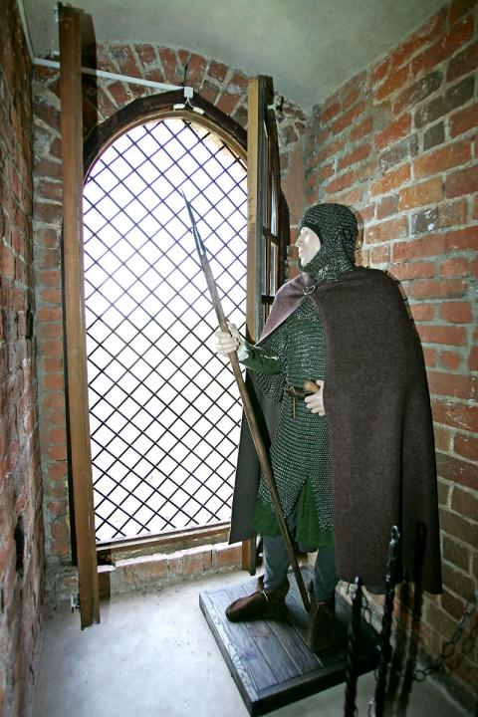
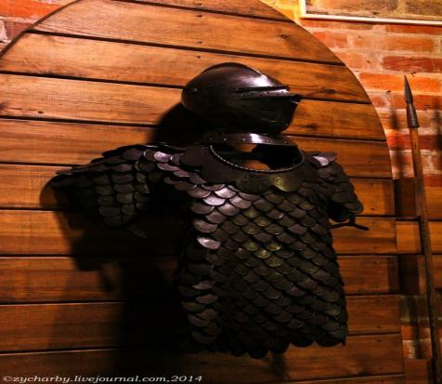

Slide 20
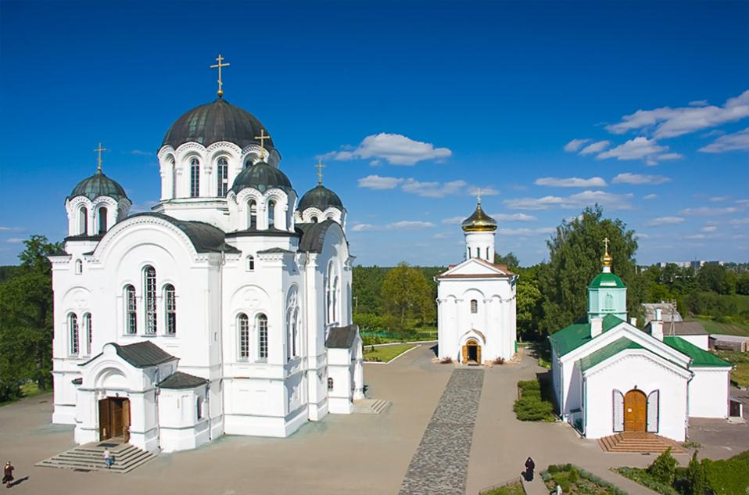
Полацк

Slide 21
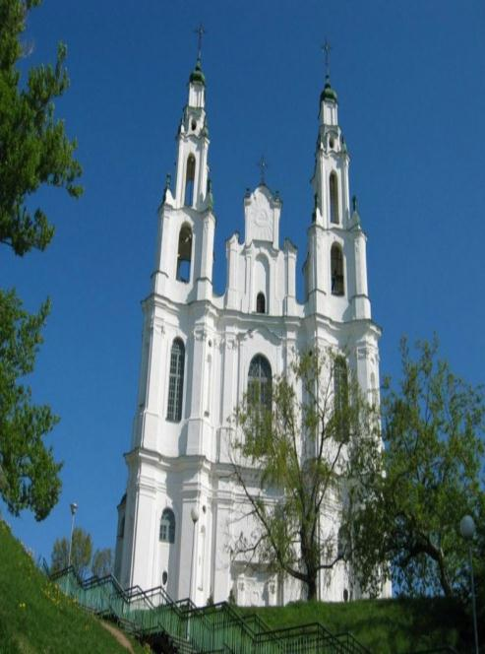
Полацк – адзін з найпрыгажэйшых гарадоў Беларусі. Ён размешчаны ў маляўнічай мясціне, дзе рака Палата ўпадае ў Заходнюю Дзвіну.
Над горадам узвышаецца Сафійскі сабор, пабудаваны ў перыяд 1044–1066 гг.
У Полацку мноства гістарычных будынкаў і помнікаў, у т.л.:
Барысаў камень (XII ст.)
Чырвоны мост цераз раку Палата – помнік мужнасці рускіх войскаў у час вайны 1812 г.
Музей беларускага кнігадрукавання
Спаса-Ефрасіннеўскі манастыр (XII – XX стст.)
Помнік 23 воінам-гвардзейцам – у памяць аб загінуўшых у 1944 годзе абаронцах горада
Помнік прападобнай Еўфрасінні Полацкай
Помнік дойліду Іаану, які пабудаваў у XII стагоддзі па замове Еўфрасінні Полацкай Спаса-Праабражэнскі храм
Помнік-капліца героям Айчыннай вайны 1812 года

Slide 22
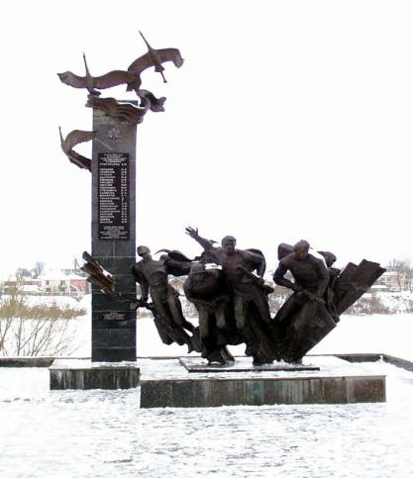
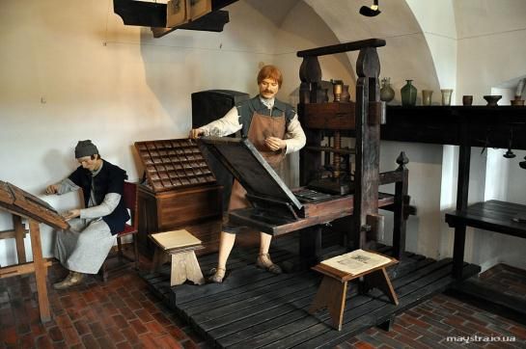
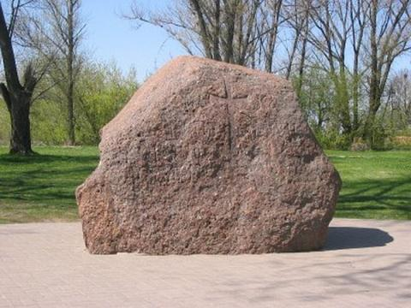

Slide 23
Сафійскі сабор у Полацку

Slide 24
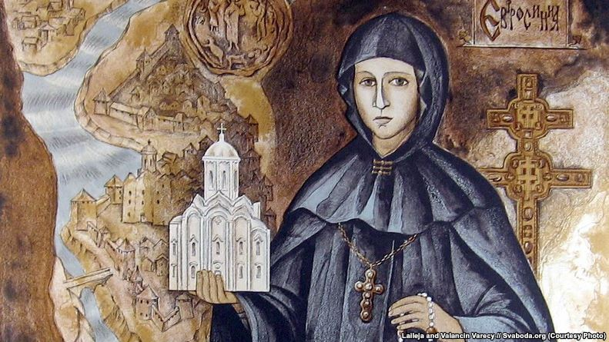
Цяпер Сафійскі сабор – адзін з буйнейшых культурных цэнтраў Беларусі. Тут праводзяцца богаслужэнні і абрады, праходзяць экскурсіі, канцэрты і творчыя вечары.
Сафійскі сабор як музей гісторыі архітэктуры і канцэртная зала ўваходзіць у склад Нацыянальнага Полацкага гісторыка-культурнага музея-запаведніка.
Музей гісторыі архітэктуры Сафійскага сабора адкрыўся ў 1987 годзе. У яго экспазіцыі прадстаўлены рэдкія экспанаты, якія расказваюць аб гісторыі храма, асаблівасцях архітэктуры і яго апошняй рэстаўрацыі. Сярод іх – фрагменты муроўкі ХІ стагоддзя, фундамент і фрэскавыя размалёўкі канца ХІ стагоддзя.
Для самастойнага наведвання музея распрацаваны аўдыягід на беларускай, рускай і англійскай мовах, а таксамадаведнік з планам сабора і картай Полацка.
У 1983 годзе ўпершыню слухачоў сабрала канцэртная зала ў Сафійскім саборы, што славіцца сваёй цудоўнай акустыкай, а з 1985 года тут гучыць арган.

Slide 25
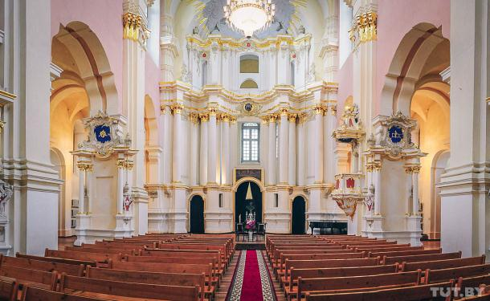
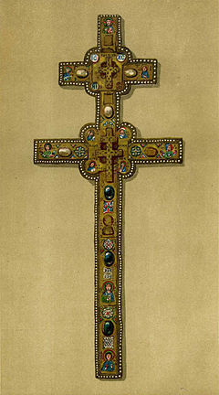
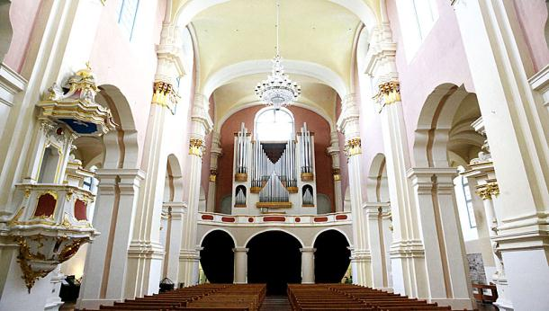
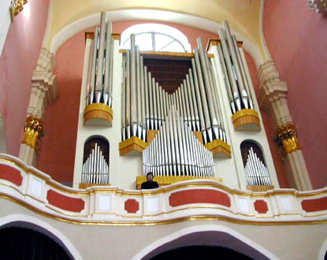

Slide 26
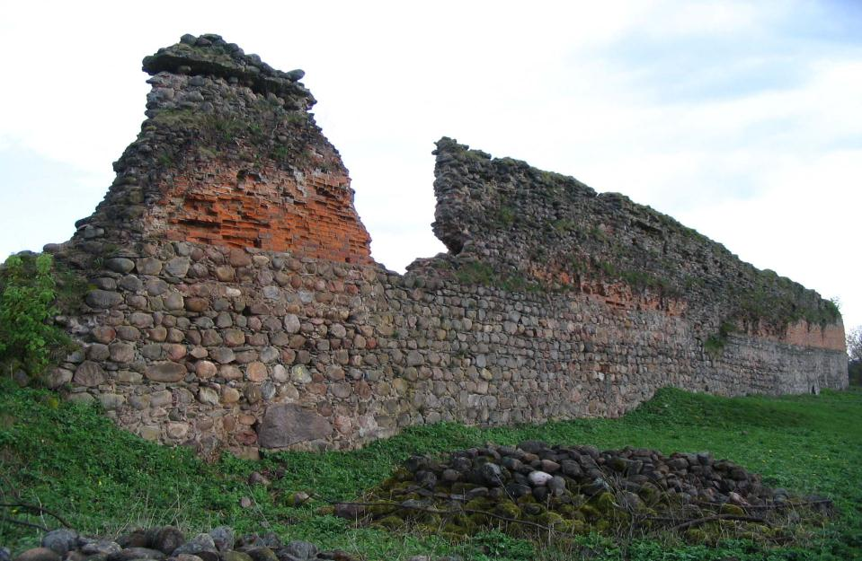
Руіны Крэўскага замка

Slide 27
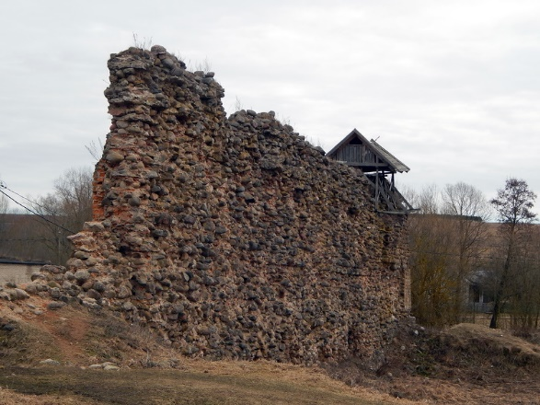
Дзякуючы мноству легенд – ад расказаў пра сакрэтныя тунэлі да гісторый аб замураваных князёўнах – руіны Крэўскага замка з'яўляюцца адной з найбольш прывабных турыстычных мясцін у Беларусі. Руіны Крэўскага замка знаходзяцца ў в.Крэва паблізу горада Смаргонь у Гродзенскай вобласці Беларусі.
Крэўскі замак – адзін з самых старадаўніх беларускіх замкаў, створаны ў пачатку XIV стагоддзя. Гэта быў першы ў Беларусі замак, поўнасцю пабудаваны з каменю. Таўшчыня сцен складала 2,5 метра, вышыня – 12–13 метраў. Замак меў дзве вартавыя вежы.

Slide 28
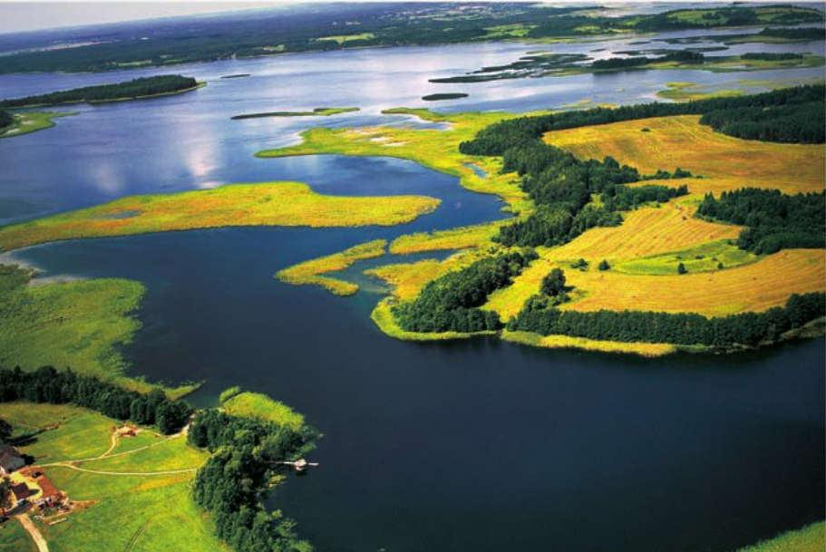
Нацыянальны парк "Браслаўскія азеры"

Slide 29
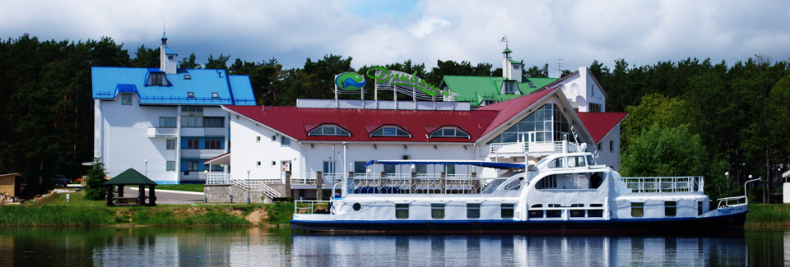
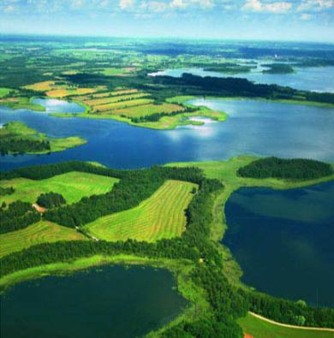
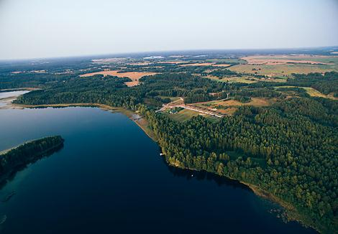

Slide 30
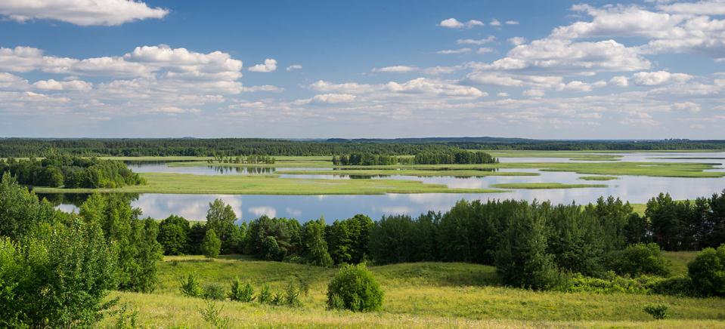
Тут расце больш за 1900 відаў раслін. Лясы займаюць каля 67% плошчы і размешчаны некалькімі буйнымі масівамі. Дзякуючы разнастайнасці экасістэм (лясы, азеры, лугі, балоты), жывельны свет парку вельмі багаты. На яго тэрыторыі жывуць 312 відаў пазваночных жывел, у тым ліку 216 відаў птушак, 45 відаў млекакормячых, 34 віды рыб, 12 відаў земнаводных, 5 відаў паўзуноў.

Slide 31
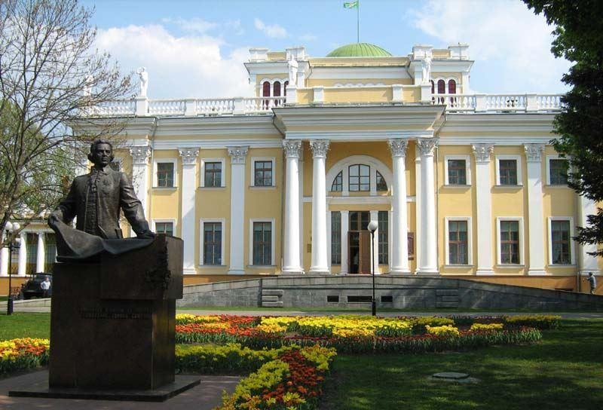
Палац Румянцавых і Паскевічаў у Гомелі

Slide 32
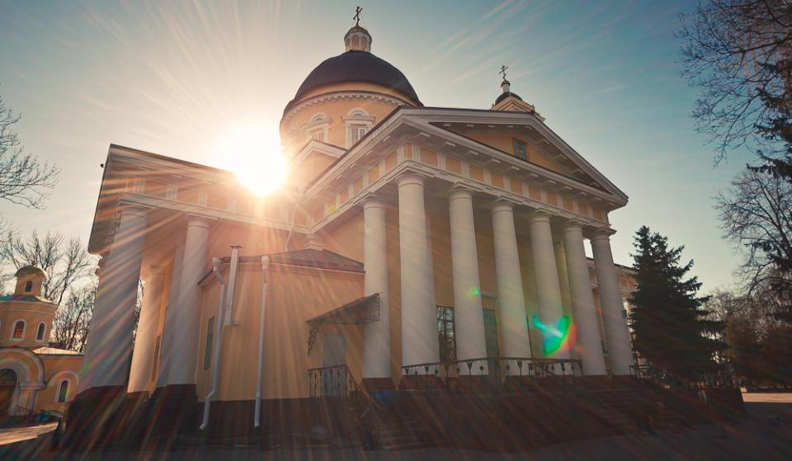
Гомельскі палацава-паркавы ансамбль – адзін з найпрыгажэйшых помнікаў архітэктуры Беларусі. Сёння ўнікальны музейны комплекс у цэнтры Гомеля аб'ядноўвае палац Румянцавых і Паскевічаў, капліцу-пахавальню, зімовы сад, аглядную вежу, цудоўны старадаўні парк.

Slide 33
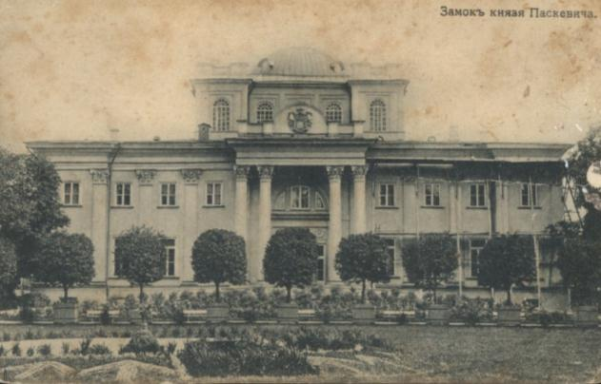

Slide 34
Лідскі замак

Slide 35
Лідскі замак – унікальны помнік абарончага дойлідства. Будаўніцтва замка было пачата ў 1323 г. вялікім князем Вялікага княства Літоўскага Гедымінам. Замак будаваўся на насыпным пясчаным узгорку, акружаным берагамі рэк Лідзея і Каменка і ровам, які злучаў гэтыя рэкі з поўдня і аддзяляў замак ад горада. За сваю гісторыю замак вытрымаў мноства бітваў і аблог. У XVIII ст. ён страціў сваё стратэгічнае значэнне і пачаў паступова разбурацца.

Slide 37
Ружанскі замак

Slide 38
Палацавы комплекс у Ружанах – адзін з унікальных куткоў Беларусі. На працягу стагоддзяў найпрыгажэйшы архітэктурны ансамбль, які называюць беларускім Версалем, належаў магутнай дынастыі Сапегаў. У 1598 годзе маёнтак Ружаны купіў знакаміты магнат і палітычны дзеяч, канцлер, адзін з аўтараў зводу законаў – Статута ВКЛ – Леў Сапега. Менавіта па яго загаду ў пачатку XVII стагоддзя тут пачалося грандыёзнае будаўніцтва.

Slide 40
Палац Пуслоўскіх у Косаве

Slide 41
Унікальны помнік неагатычнай архітэктуры XIX стагоддзя знаходзіцца ў беларускім гарадку Косаве. За казачны вобраз і раскошу палац графаў Пуслоўскіх (Косаўскі замак) называлі "рыцарскай мрояй".
На працягу некалькіх стагоддзяў уладальнікамі Косава былі вядомыя дынастыі: Храптовічы, Сангушкі, Флемінгі,
Чартарыйскія, Сапегі. А ў 1821 годзе маёнтак
купіў Войцех Пуслоўскі. Ён заснаваў у Косаве
дывановую фабрыку, у гэтай мясцовасці пабудаваў
або адрэстаўрыраваў каля 60 храмаў.

Slide 43
Траецкае прадмесце

Slide 44
Траецкае прадмесце – маляўнічы старадаўні квартал на беразе ракі Свіслач у цэнтры Мінска. Яго ўтульныя вулачкі і пафарбаваныя ў прыемныя таны дамы з чарапічнымі дахамі сталі своеасаблівым сімвалам Мінска, адлюстраваным на сувенірах і ласунках.
Траецкае прадмесце, Верхні горад, Мінскае замчышча і Ракаўскае прадмесце ўтвараюць гістарычны цэнтр Мінска, дзе захаваліся цікавыя помнікі архітэктуры, праваслаўныя і каталіцкія храмы.
Паводле розных версій, назва паходзіць ад старадаўняга Траецкага касцёла, заснаванага вялікім князем Ягайлам, або абарончага рэдута Святой Тройцы, або царквы Святой Тройцы.

Slide 46
Плошча Перамогі ў Мінску

Slide 47
Плошча Перамогі ў Мінску – памятнае месца ў гонар подзвігу народа ў гады Вялікай Айчыннай вайны.
У 1954 г. у цэнтры плошчы быў устаноўлены велічны помнік воінам Чырвонай Арміі і партызанам, якія загінулі ў гады Другой сусветнай вайны – манумент Перамогі – абліцаваны шэрым гранітам абеліск вышынёй амаль 40 метраў. Чатыры грані пастамента абеліска аформлены бронзавымі гарэльефамі. 3 ліпеня 1961 года каля падножжа абеліска запалены Вечны агонь.

Slide 49
Мемарыял "Хатынь"

Slide 50
Мемарыял "Хатынь" – даніна памяці ўсім загінуўшым у час Вялікай Айчыннай вайны, трагічны напамін пра жахі вайны.
Да ракавога дня 1943 года Хатынь была звычайнай мірнай беларускай вёскай, якая налічвала 26 двароў. Раніцай 22 сакавіка за 6 кіламетраў ад яе партызаны абстралялі нямецкую аўтакалону. У перастрэлцы загінуў нямецкі афіцэр. У хуткім часе пасля гэтага Хатынь акружылі карнікі. Яны сагналі ў свіран старых, жанчын, дзяцей, зачынілі і падпалілі. У агні загінулі 149 чалавек, у тым ліку 75 дзяцей.
З ахопленай полымем будыніны жывым удалося вырвацца толькі аднаму - 56-гадоваму Іосіфу Камінскаму. Ён паспрабаваў вынесці і свайго параненага сына, але не змог яго выратаваць.

Slide 52
Бабруйская крэпасць

Slide 53
Бабруйская крэпасць увайшла ў гісторыю Беларусі як выдатнае абарончае збудаванне, помнік архітэктуры першай палавіны XIX стагоддзя. У пачатку 1840-х гадоў Бабруйская цытадэль – была не толькі самай непрыступнай у Расійскай імперыі, але і адной з лепшых у Еўропе па ўзроўні ваеннага аснашчэння. З крэпасцю звязаны падзеі вайны 1812 года, дзекабрысцкага руху, Вялікай Айчыннай вайны. У 1810 годзе імператар Аляксандр I зацвердзіў Бабруйск месцам узвядзення адной з цытадэлей у лініі абароны заходніх межаў Расійскай імперыі.
У будаўніцтве ўдзельнічалі тысячы салдатаў і сялян, выкарыстоўваліся найноўшыя дасягненні еўрапейскага ваеннага майстэрства. Цытадэль была прылічана да першага класа абарончых збудаванняў імперыі, яе тэрыторыя складала амаль 120 гектараў.

Slide 55
Каложская царква

Slide 56
Свята-Барыса-Глебская Каложская царква – архітэктурная жамчужына старадаўняга Гродна, унікальны помнік старажытнага праваслаўнага дойлідства XII стагоддзя ў Беларусі і ўсёй Усходняй Еўропе. Пабудаваная на паўночным захадзе Старажытнай Русі, Каложская царква не падобная ні на адзін храм у свеце. Праваслаўная святыня, гісторыя якой налічвае ўжо дзевяць стагоддзяў, уключана ў папярэдні спіс аб’ектаў Сусветнай спадчыны ЮНЕСКА.
Дакладная дата пачатку будаўніцтва невядома, але мяркуюць, што мураваная царква на крутым беразе ракі Нёман у Гродне была ўзведзена ў 1140-1170 гады. Сыны Гродзенскага князя Усевалада заснавалі храм у гонар першых старажытнарускіх святых – князёў Барыса і Глеба.

Slide 58
Дзякуў за ўвагу, даражэнькія сябры =)

